Slide 1

La Malédiction de la dimension

Slide 2

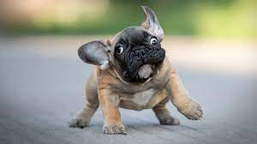
Il est très difficile de travailler en grande dimension
Visualisation
Coût du traitement des données
Algorithmes d’apprentissage et intuition à adapter
Beaucoup de données sont malheureusement en grande dimension
Chat
Chien

Slide 3
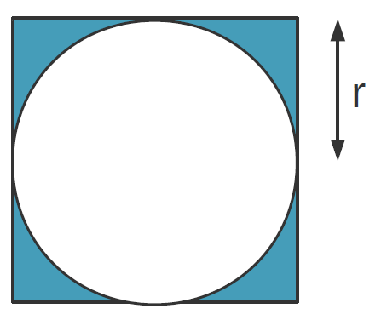
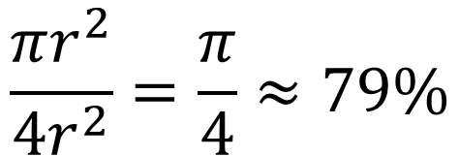
Considérons des points tirés au hasard dans un cube unité : combien sont dans la sphère unité ?
$$\frac{πr^{2}}{4r^{2}}=\frac{π}{4}≈79\%$$
d = 2

Slide 4
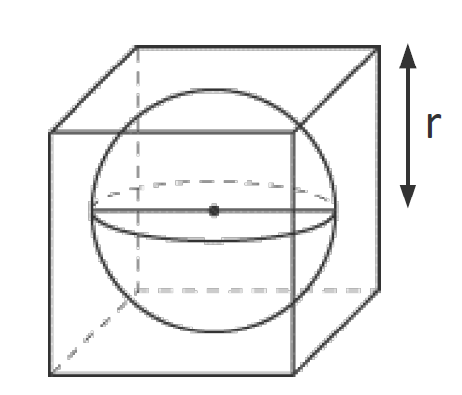
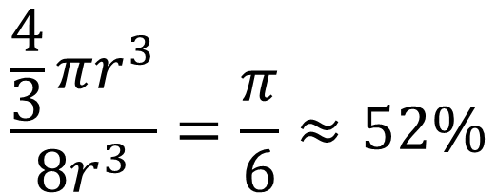
Considérons des points tirés au hasard dans un cube unité : combien sont dans la sphère unité ?
$$\frac{\frac{4}{3}πr^{3}}{8r^{3}}=\frac{π}{6}≈52\%$$
d = 3

Slide 5
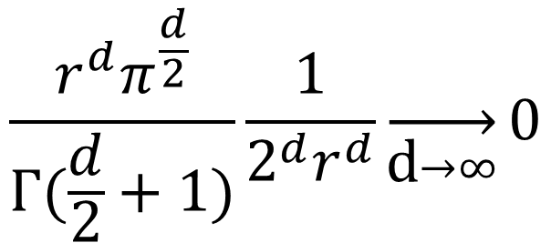
Considérons des points tirés au hasard dans un cube unité : combien sont dans la sphère unité ?
$$\frac{r^{d}π^{\frac{d}{2}}}{Γ(\frac{d}{2}+1)}\frac{1}{2^{d}r^{d}}\overset{→}{\text{d}→∞}0$$
d
En grande dimension, tous les points sont hors de la sphère unité !

Slide 6
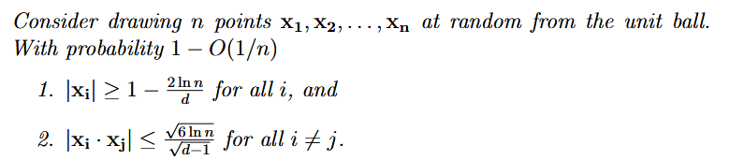
On peut aussi montrer :
En grande dimension, tous les points sont loins les uns des autres

Slide 7
Que faire pour réduire la dimension ?
Sélectionner les features à garder
Enlever les features à faible variance
Enlever les features corrélées aux autres
Extraire de nouvelles features
Analyse en Composantes Principales (ACP)

